Slide 1
Prismen(2)
Mathe8-GK

Slide 2
Netze von Prismen anfertigen
Entdecken:
Die Videos anschauen:
https://www.youtube.com/watch?v=9SADGbibF6s
https://www.youtube.com/watch?v=HO3rE2dgPmA
Verstehen:
Merke ins Heft übertragen mit Beispiel 1 und Beispiel 2
Üben und anwenden:
Buch S. 163 Nr. 1 (lila), Nr. 3 (lila)

Slide 3
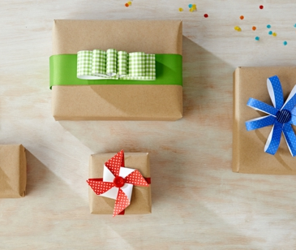
Üben und anwenden
Gestalte eigene Geschenkverpackung
(handlungsorientierte Arbeit)
Buch S. 167 Nr. 1 und 2 (gerne kannst du mir ein Foto davon schicken)
Dieses Foto von "Unbekannter Autor" ist lizenziert unter CC BY-ND.

Slide 4
Oberfläche des Prismen
Üben und anwenden:
FH S. 58 Nr. 1, 2, 3
Buch S. 165 Nr. 2(blau) und 3(blau), Nr. 4(blau)*
Buch S. 172 Nr. 2(lila), Nr. 3(lila)
Buch S. 173 Nr. 7(lila und blau)

Slide 5
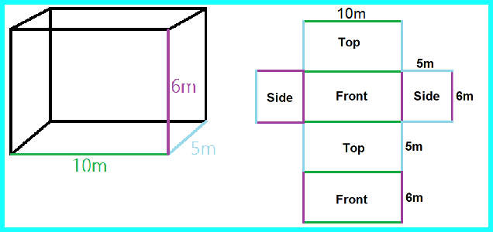
Netze von Prismen anfertigen
Üben und anwenden
Buch S. 173 Nr. 5(lila) und 6(lila)
Buch S. 174 Nr. 4(lila)
Dieses Foto von "Unbekannter Autor" ist lizenziert unter CC BY-NC.

